Slide 1
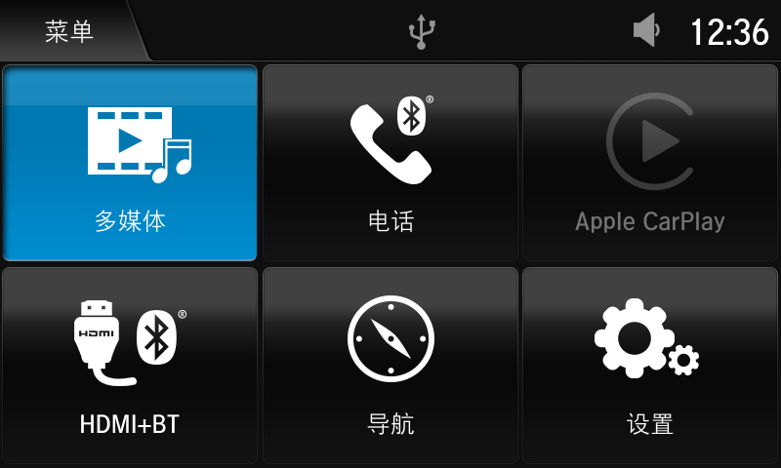
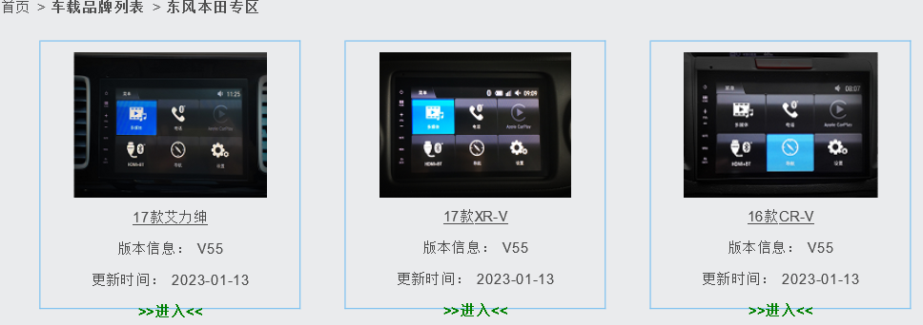
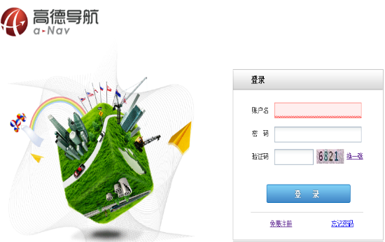

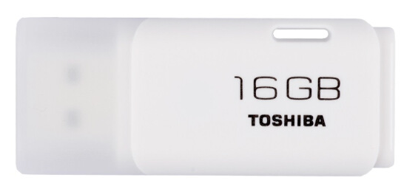
17-19款XR-V、17-20款Elysion与16款CR-V地图升级手册V55
（常见升级问题见后2页）
导航升级3要素（导航主机+升级数据+激活平台）
②自备3个16G U盘（推荐东芝、索尼，FAT32格式化U盘，）做好标识管理；
地图数据下载网址： http://a.autonavi.com/License/outer/showProducts.do?q.showBrandId=183736
①导航主机：
XR-V：39100-TC4-H000C1
Elysion：39100-TAE-W100C1/W000C1
CR-V：39100-T0A-H000C1
17-20款Elysion DA+
17-19款XR-V DA+
16款CR-V DA+
③获取激活码的网页
http://a.autonavi.com/License/login.jsp

Slide 2
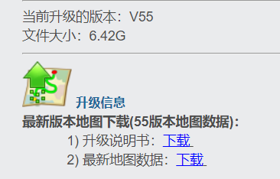
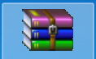

一、前期准备
1、Edge浏览器登录http://a.autonavi.com/License/login.jsp，
2、FAT32格式化16G U盘（推荐东芝、索尼），并粘贴标识，1个U盘可升级多台对应导航 ；
3、使用网速快的电脑，从【高德导航】网站下载地图数据；
下载网址， http://a.autonavi.com/License/outer/showProducts.do?q.showBrandId=183736
V55
①分别下载3个车型的数据包：
17-20款Elysion
17-19款XR-V
16款CR-V
②分别解压文件
6.42G
③打开文件
10_Taurus_10.00.00_Server.zip
压缩包大小：6.42GB
17-20款Elysion DA+
17-20款Elysion DA+
⑥确认数据大小和内容
④分别解压，拷入3个车型的文件夹
U盘根目录有以下2个文件：
“NaviUpgrade”，10.6GB ，包含58个文件，23个目录。
“Autoupdate.txt”，0KB 。
17-19款XR-V DA+
17-19款XR-V DA+
16款CR-V DA+
⑤把2个文件拷贝到
U盘根目录
16款CR-V DA+

Slide 3

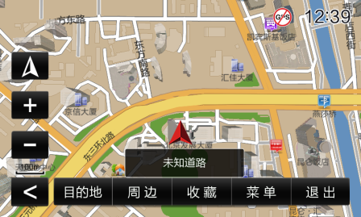
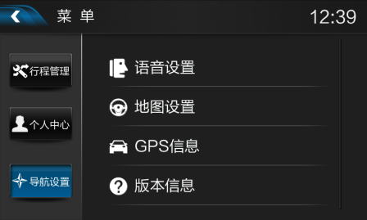
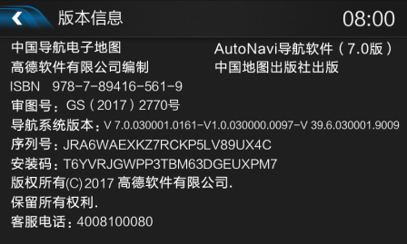
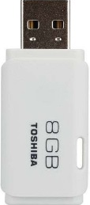

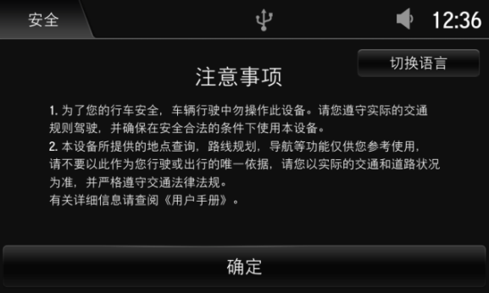

二、确认导航地图版本号
1、确认导航地图版本号，如前2位版本低于“V55”，即需要升级。
①点【导航】
②点【菜单】
③点【版本信息】
④查看导航版本，如前两位版本低于“V55”，即需升级
三、开始升级：“注意事项”界面插入U盘，保持发动机运转，整个升级过程需20分钟左右。
第一部分、启动发动机，进入“注意事项”界面，插入升级U盘：
2、拔掉车上所有USB设备后，插入升级U盘
1、开机进入“注意事项”界面
17-20款Elysion DA+
17-19款XR-V DA+
16款CR-V DA+

Slide 4

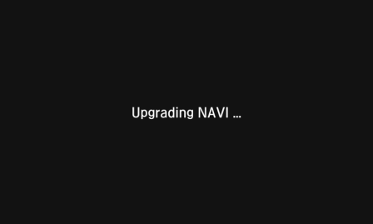



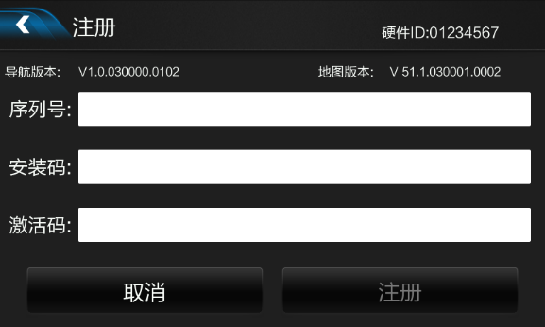
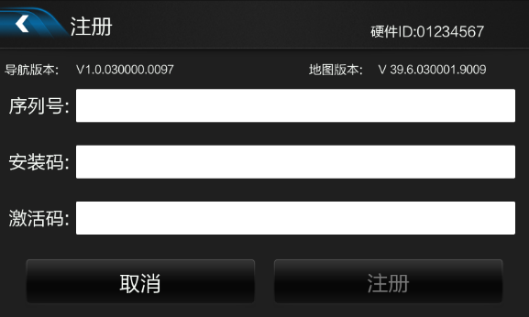
第二部分、插入升级U盘后，无需人工操作，导航自动跳转：
1、注意事项界面插入U盘
2、自动跳转（持续约10分钟）
3、升级完成自动重启
4、再次出现该界面即完成升级，拔出U盘
注意：升级过程中，保持发动机运转，勿拔出U盘，请勿把任何物体靠近导航屏幕。
四、拍照记录硬件ID：
1、点
【导航】
2、拍照记录硬件ID

Slide 5
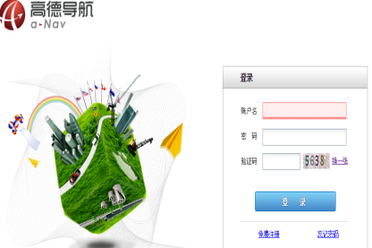
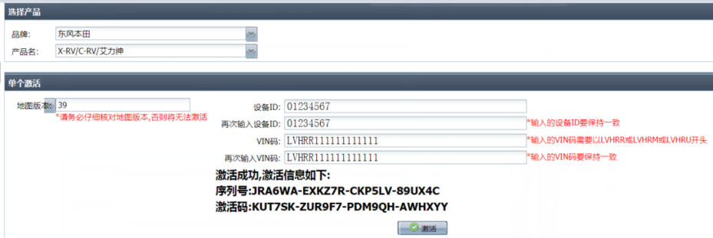
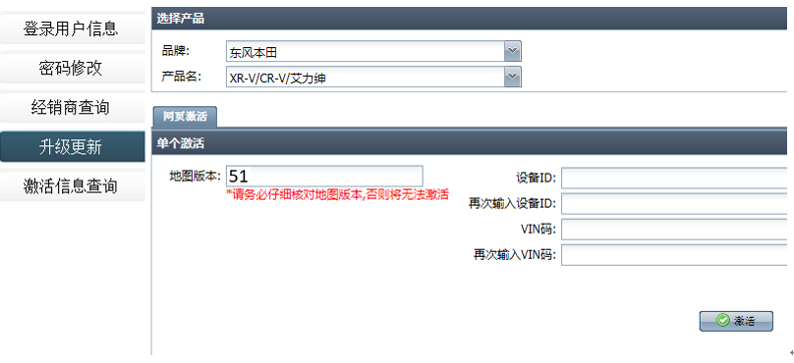
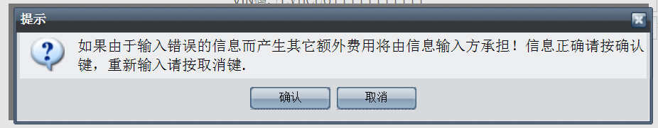
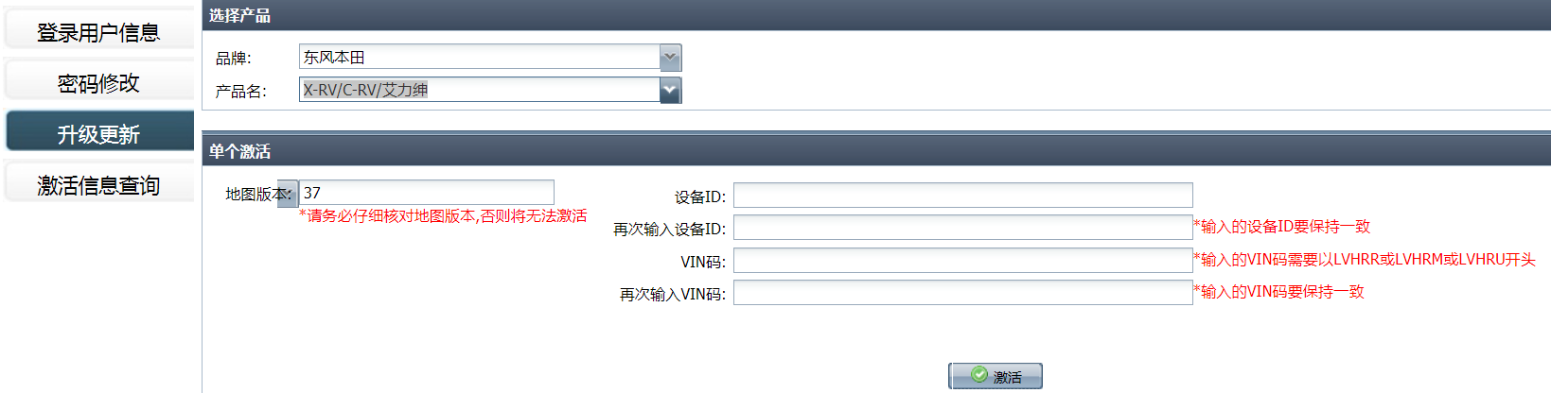
五、使用报备MAC的电脑，登录密码发行系统获取激活码
方法：必须使用Edge浏览器登录http://a.autonavi.com/License/login.jsp
2、输入用户名及密码
用户名：125001+店代码
例如：125001WDGD001
1、登录升级网站
3、点【登录】，左边选【升级更新】，地图版本选55
4、依据拍照记录，输入硬件ID及VIN码，点【激活】
55
5、确认无误后
点【确认】
6、拍照记录，
序列号与激活码
55

Slide 6
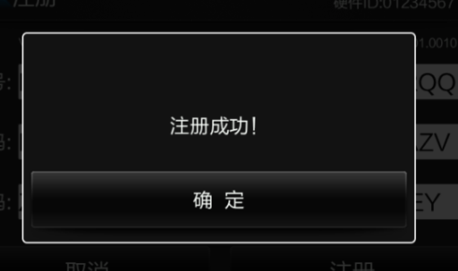
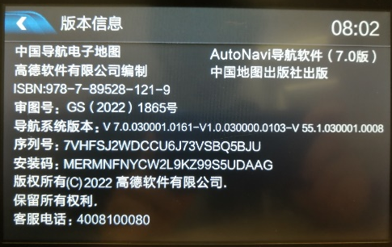
六、依据拍照记录输入序列号及激活码，点【注册】激活导航；
③点【注册】后，显示“注册成功”；
④点【确定】
⑤出现该界面表示升级成功
①依据拍照记录，点击后输入“序列号”，序列号输入
OK后，安装码自动生成；
②依据拍照记录，点击后输入“激活码”；
分隔“-”符号不需输入
七、确认升级后系统和地图版本
①点【导航】
②点【菜单】
③点【版本信息】
④确认升级后的地图是否为2023年最新地图：
地图版本：V55.1.030001.0008
审图号：GS（2022）1865

Slide 7
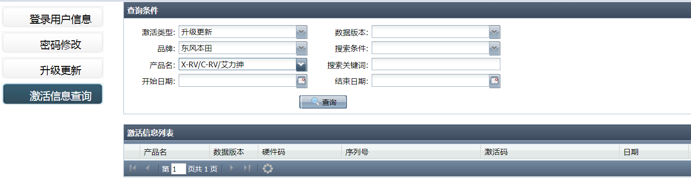
八、已激活记录查询
当激活码没有记录OK或其他原因，可以从系统中查询激活码；
1、登录，点【激活信息查询】；
2、激活类型选：升级更新（必选），选择品牌：东风本田及产品名；
3、选择对应的数据版本；
4、搜索条件：硬件码（必选项）；
5、搜索关键词：输入设备ID（必填项）；
6、点【查询】，特约店只能查询到在本店激活的车辆的激活信息。

Slide 8
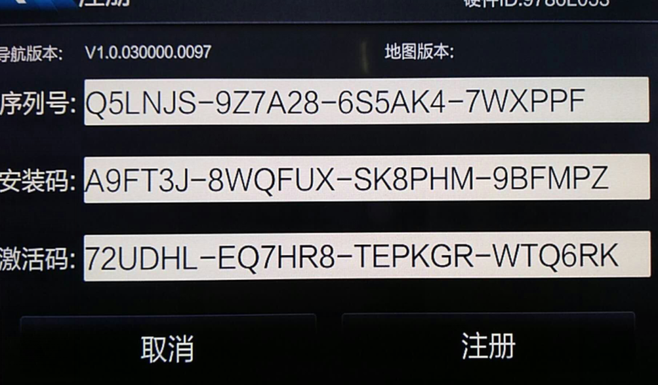
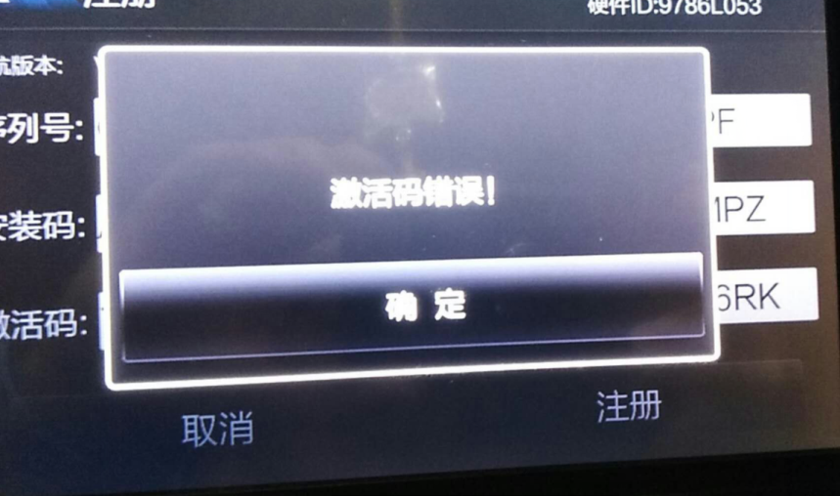
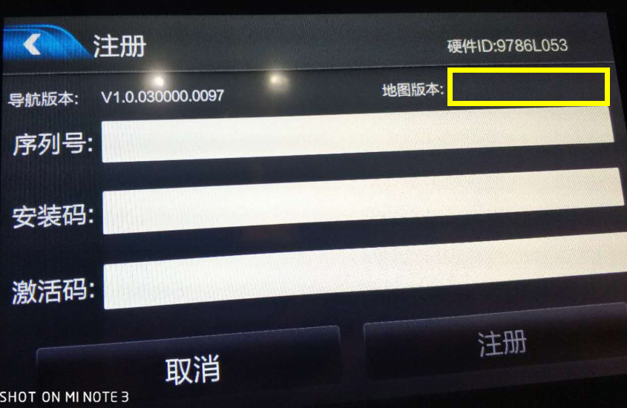
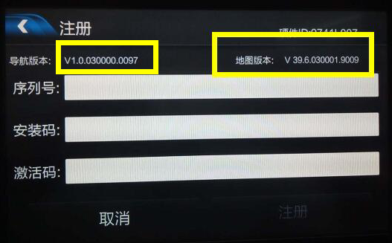
九 、常见问题列表
本田用品地图升级窗口：
0757-86636615/6100/6655
1、升级“故障”案例
“故障”现象：输入激活码后点“注册”提示激活码错误。
原因：升级还没完成就拔掉升级U盘，导致升级还未完成。
异常升级：升级后地图版本或导航版本号不显示
正常升级：升级后地图版本或导航版本号都显示

Slide 9
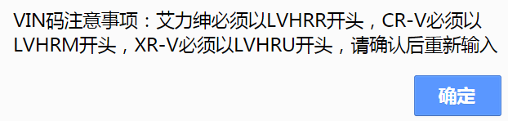
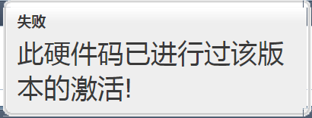
九 、常见问题列表
2、访问网站时遇到的问题
问题描述 | 处理方法 | 备注
经销店登录显示“当前MAC地址与绑定不符合” | 1、使用绑定MAC的电脑且IE浏览器登录；2、如未报备MAC地址，请向东风本田反馈《MAC地址变更申请表》 xuweihua@wdhac.com.cn
提示：“请正确输入17位VIN码” | 车型不对或者车架号不正确。请确认车型是否为艾力绅/CR-V/XR-V
获取激活码前，点【激活】后，提示“此硬件码已进行该版本的激活” | 1、依据拍照记录，确认设备ID是否正确？2、如ID正确，请将该界面截屏（能看到设备ID、VIN号）发邮件到： xuweihua@wdhac.com.cn，查询激活码

Slide 10
3、操作导航时遇到的问题
问题描述 | 处理方法
升级完成后，系统版本或地图版本不正确 | 请确认下载和拷贝步骤中是否发生文件的损坏。 请尝试重新下载后，重新进行升级。
插入U盘后没有开始自动更新 | 请确认是否使用正品（推荐东芝、索尼）的16G U盘，并且使用正确的FAT32格式进行了格式化。 请确认当前的车机的版本是否已经升级到最新。 请确认U盘中文件大小以及结构是否和本操作手册的说明保持一致。 请尝试重新下载后，重新进行升级。
更新过程中显示更新失败 | 请确认下载和拷贝步骤中是否发生文件的损坏。 请确认更新途中是否进行过U盘插拔，或者其他中断更新的行为。 请尝试重新下载后，重新进行升级。
地图更新后，导航无法启动 | 请确认下载和拷贝步骤中是否发生文件的损坏。 请确认更新途中是否进行过U盘插拔，或者熄灭引擎，或者其他中断更新的行为。 请尝试重新下载后，重新进行升级。
获取激活码后不能正常激活车机 | 请确认地图版本是否为V55，并且输入了正确的激活码。 请区分易混淆字符，是否半角输入，尝试重新输入激活码。

